Slide 1
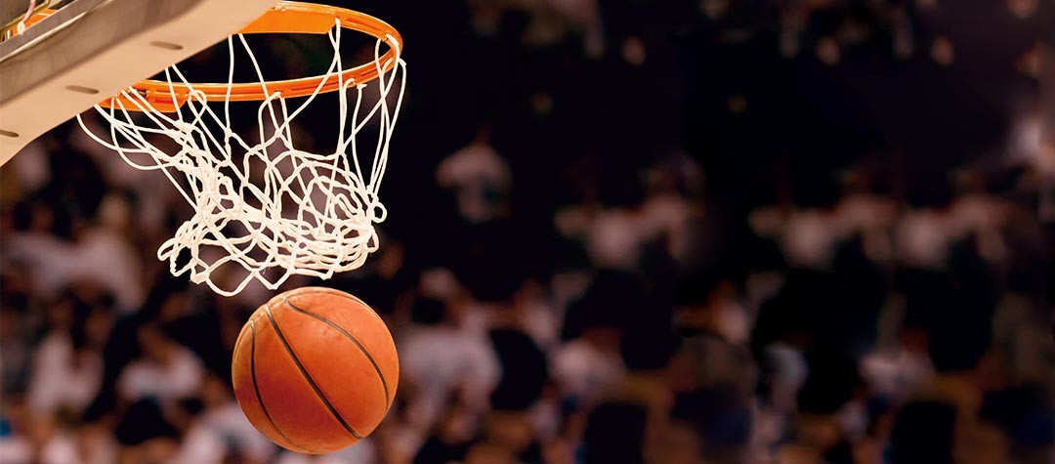
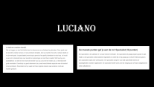

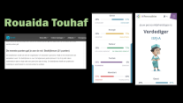
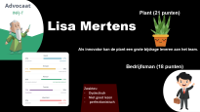


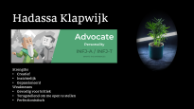
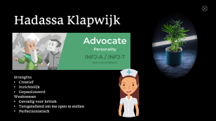
CALANDFLIX
Home
Movies
Shows
About us
Our
inspiration
Play
About us
1. Hadassa
2. Luciano
3. Rouaida
4. Lisa

Slide 2
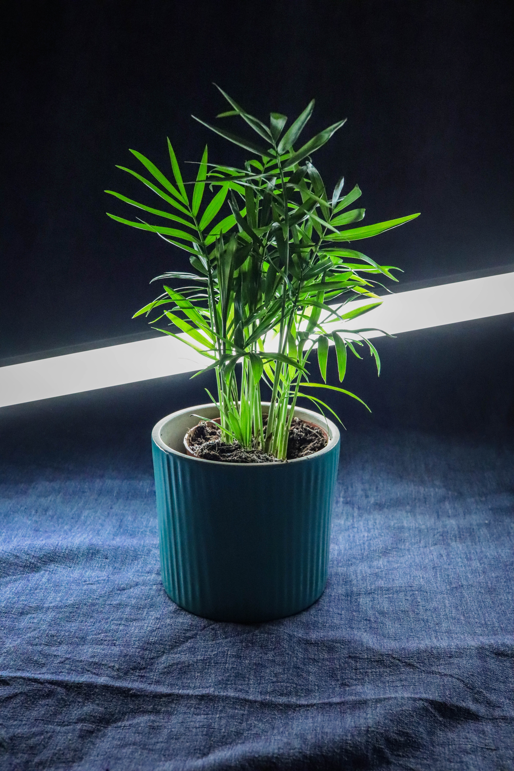
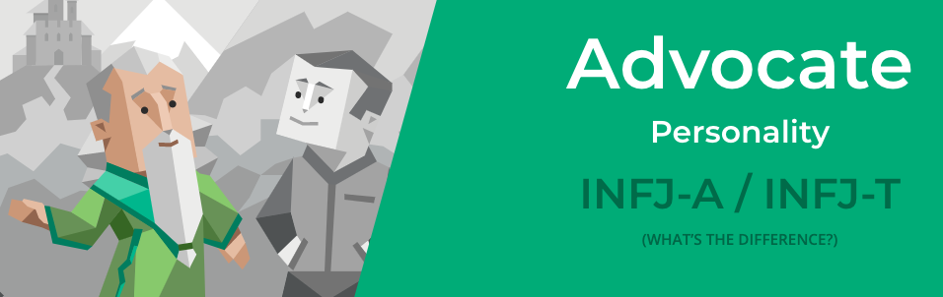

Hadassa Klapwijk
Strengths
Creatief
Inzichtelijk
Gepassioneerd
Weaknesses
Gevoelig voor kritiek
Terugstellend om me open te stellen
Perfectionistisch

Slide 3
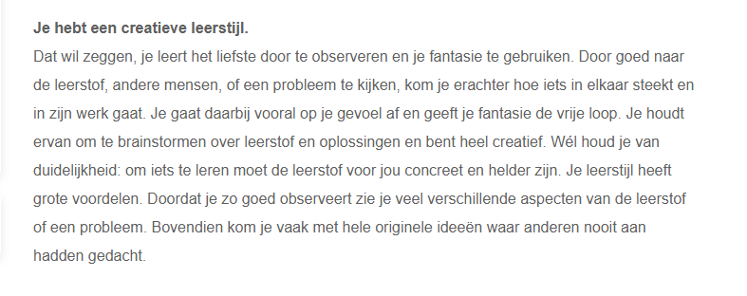
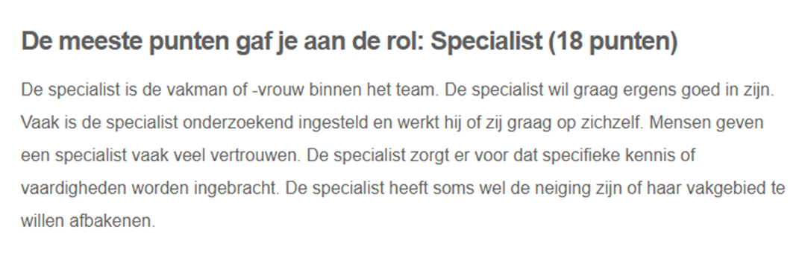
luciano

Slide 4
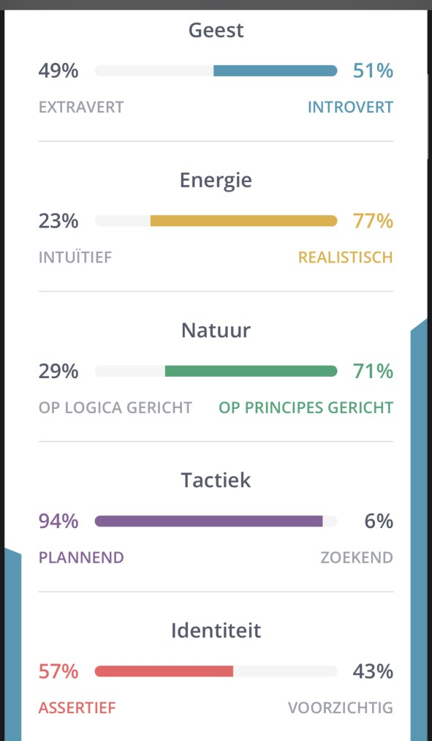
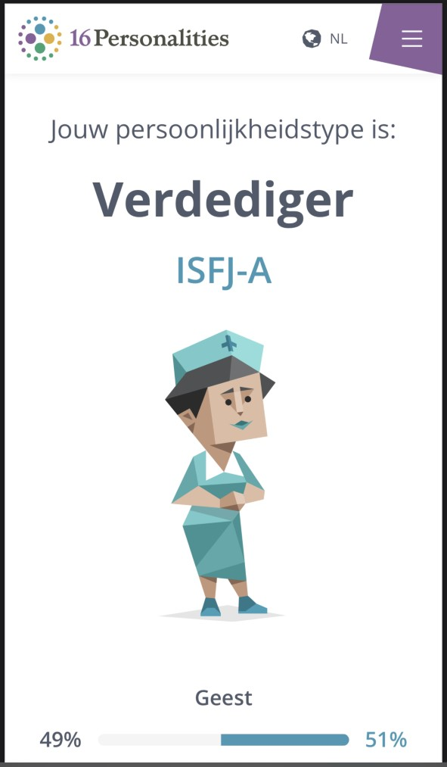
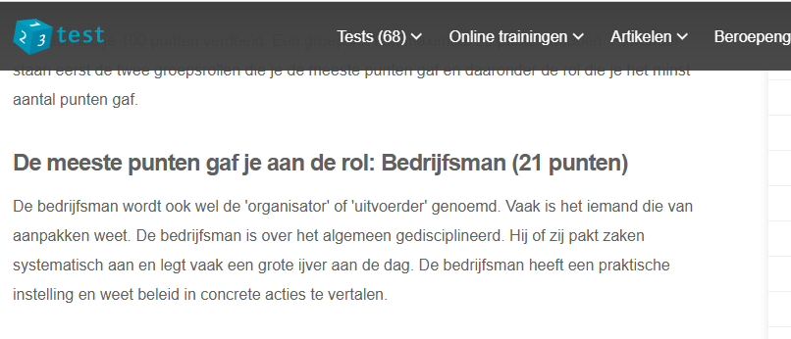
Rouaida Touhaf

Slide 5
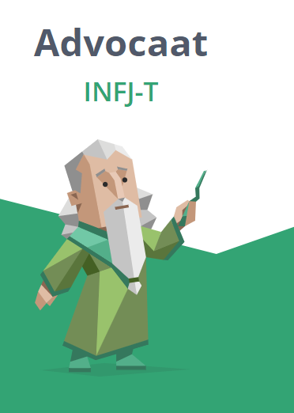

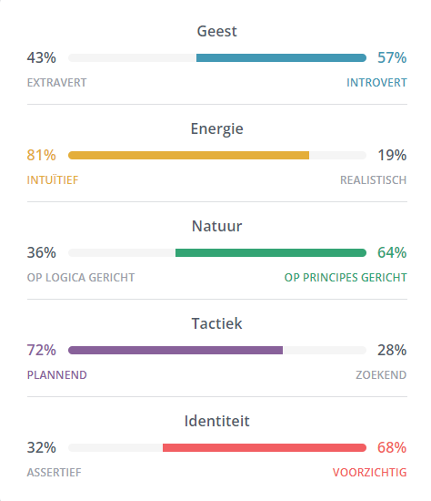

Plant (21 punten)
Lisa Mertens
Als innovator kan de plant een grote bijdrage leveren aan het team.
Bedrijfsman (18 punten)
Zwaktes:
Dyslectisch
Niet goed lezen
perfectionistisch

Slide 6
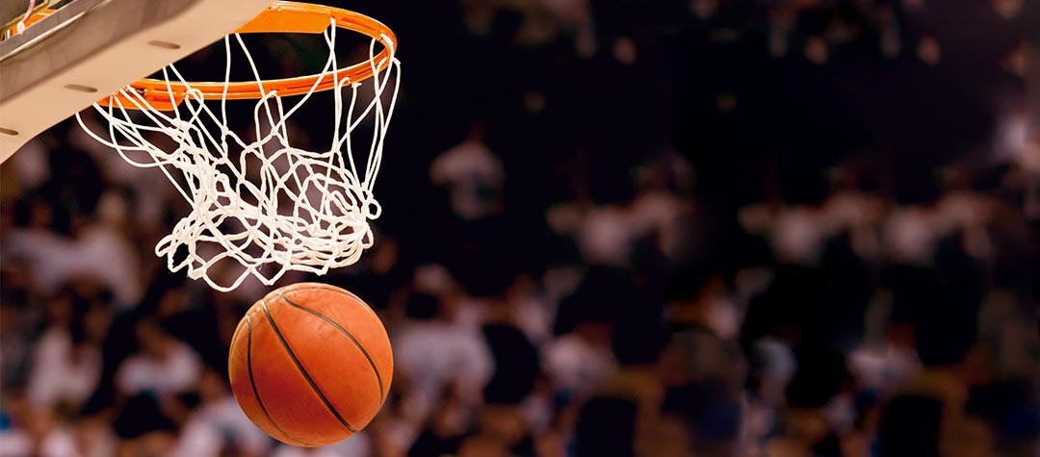
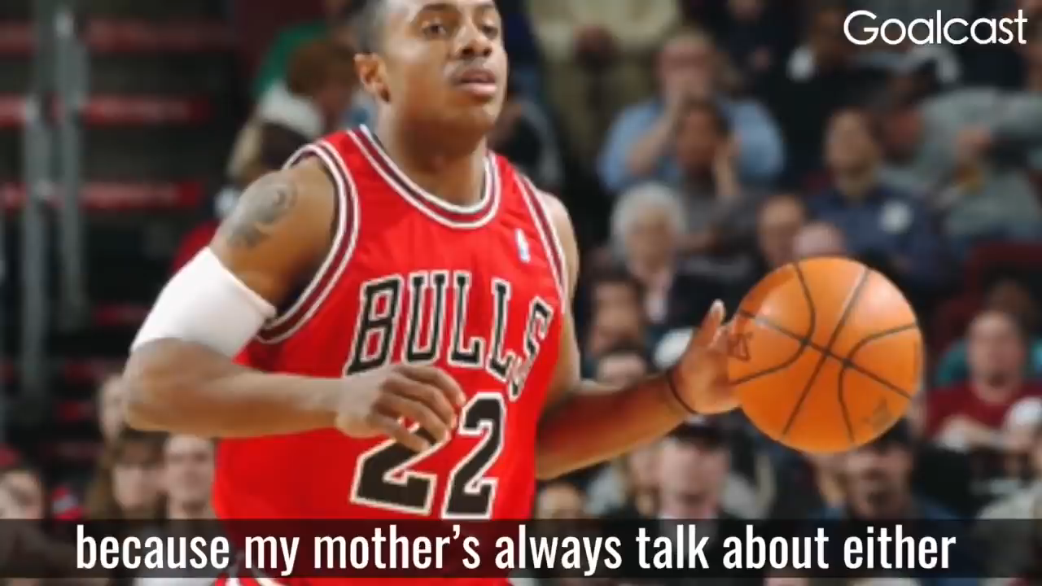
CALANDFLIX
Home
Movies
Shows
About us
Our
inspiration
Play
About us
1. Hadassa
2. Luciano
3. Rouaida
4. Lisa

